Slide 1
计算机问题求解 – 论题4-2
- 数论算法
2017年3月27日

Slide 2
问题1:
讨论数论算法的复杂性有什么特殊之处?为什么?
想想两个“很大很大”的整数相乘。
Notes:
对n的理解，对开销衡量的基本操作
基本的算术操作不能再被看做一个计算耗时，用二进制编码后的位计算作为基本单元更为合理

Slide 3
“长乘”
问题2：
你能解释以下下面的论断吗？

Slide 4
可能是世界上最古老的算法
证明的关键：a mod b 可以表示为a和b的线性组合：a-qb；所以gcd(a,b)可以整除(a mod b), 所以可以整除gcd(b, a mod b)；类似地可以证明后者也可以整除前者，两者均为正，所以相等。
Notes:
证明两个数可以互相整除即可
d是a的因子，也是b的因子，也就是a-qb的因子，是a mod b的因子，因此是gcd(b,a mod b)的因子

Slide 5
问题4：如何观察这个算法的复杂度？
4.1：Euclid算法的复杂度如何评估？
4.2：它与Fibonaci序列有巧合吗？这种巧合是偶然还是必然？
Notes:
4.1：看a和b的大小，而不是输入数据的数量大小；统计递归调用的次数和a,b大小的关系

Slide 6
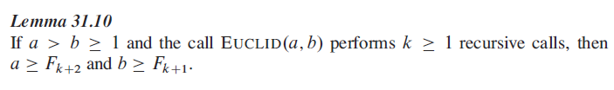
这个定理的直观含义是什么？
Notes:
小数字越大，算法的递归调用次数越多。

Slide 7
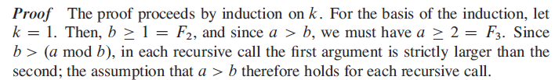
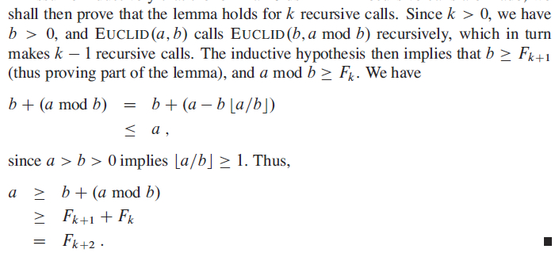
定理的证明

Slide 8

定理11可以由引理10直接得到。Why？
Notes:
定理31.11是引理31.10的逆否命题的量化结论
引理的直观解释：
递归调用次数越多，小数字越大。

Slide 9
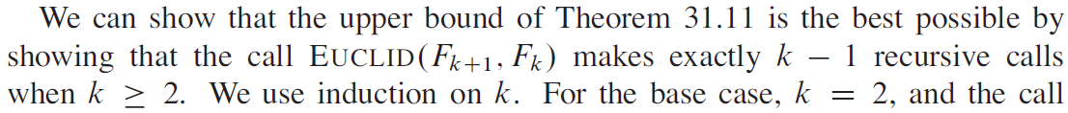

How to understand the following sentences?
Notes:
Best possible:
Euclid(a,b)中，小数字小于F_{k+1}时，递归次数一定小于k次。会不会总是小于k-1呢？有一个特例说明：不会总是小于K-1：
Euclid(F_{k+1},F_{k}): 小数字小于F_{k+1},但不小于F_{k}，它恰好递归调用了K-1次。达到了上界。
但是对于任意的小数字b，真正的界还可以紧致：O(lgb),当然，还可以紧致（练习）

Slide 10
问题5：
“扩充”的Euclid算法，扩充了什么？怎么实现的？这个扩充的结果用处是什么？
Notes:
将a，b的线性组合的系数也输出了。两个算法的复杂性是一致的，目的是为后期的模运算服务
一定要用递归的思维方式去理解这个扩充的原理：
d=d’;
d=ax+by;
d’=bx’+(a mod b)y’=bx’+(a-b[a/b])y’=ay’+b(x’-[a/b]y’)
因此可以取：x=y’和y=x’-[a/b]y’
线性组合的系数可以用于在剩余乘群中元素的逆元素的计算：ax=b(mod(n)): x

Slide 11
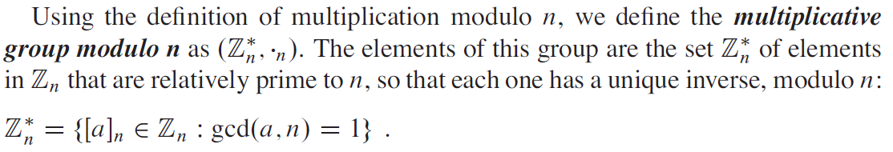
模n乘法群（n剩余乘群）：
问题6：任给元素a，其逆元素是什么？
Extented-Euclid(a,n)的返回值中的第二个元素x
（1，x，y）
Notes:
ax+ny=1(因为a和n互质).
ax=1(mod n).
X是a的逆的候选。X是不是属于Zn呢？
X是否和n互质呢？看x和n能否组成结果为1的线性组合。如果能，说明x和n的最大公约数为1，互质。

Slide 12


为什么我们用这个符号？
如果p是素数，Z_{p} *有多少个元素？任取Z_{p}中某个元素a，我们有什么结论？
Notes:
费马定理，欧拉定理

Slide 13

欧拉与费马
顺便问一句: φ(x)和π(x)有什么不同?
Notes:
Pi函数是小于等于x的素数个数
Fi函数是n剩余乘群中元素个数，所有和n互质的元素个数（含1）
对于两个不同素数p， q ，它们的乘积n = p * q 满足φ(n) = (p -1) * (q -1)
Zn = {1, 2, 3, ... , n - 1} - {p, 2p, ... , (q - 1) * p} - {q, 2q, ... , (p - 1) * q}
φ(n) = (n - 1) - (q - 1) - (p - 1) = (p -1) * (q -1) ＝φ(p) * φ(q)

Slide 14

线性模方程的解
4x=1 mod 11
8x=7 mod 12
81x=11 mod 213
122348567x=847205136 mod 8472653495
Notes:
模运算有强烈的循环特性
有解
无解：8和12的最大公因子为4,7不是4的倍数
无解：81和213的GCD是3,11不是3的倍数；
看不出，但算得出：算12…和84726534…的GCD，看847205136是否是GCD的倍数。
如果a和n互质，一定有解，解唯一：a和n的最小线性组合ax’+ny中的x’乘以b
如果a和n不互质，有GCD d=ax’+ny，如果b是d的倍数，有解，解是：x’（b/d）

Slide 15
我们如何入手解决这个问题？
解方程总可以看成寻找某个特定的元素，加以运算满足方程
  总归可以在群概念下思考
这个方程会在哪个群中加以思考？
  Z_{n}还是Z_{n}*?
Notes:
剩余乘群，对群中元素要求太高（要求a和n互素），会导致很多方程无法讨论。

Slide 16
问题6：
从Z₆中取什么样的元素a，可以满足⟨a⟩恰好就是Z₆?
如果选择的a不能生成Z_{n}，那么⟨a⟩有什么特征？
如何推广到一般的Z_{n}?
观察GCD（a，n）
Notes:
互素元素
A和n不互素，有GCD>1;
模运算具有极强的对称性，可以用群来刻画其数学性质。
模运算总是会归结到一个有限集合上去讨论，因此我们主要在有限群中讨论
有限群的非空封闭子集必定构成子群。
在Zn剩余加群中，除了单位元，如果a|n，ax=n(ax之间是四则运算中的乘法)，a^{x}=n=0(mod n), x就是<a>子群的阶。如果a和n互质，只有an（此处的an是普通乘法）才能模n为0，a^{n}=0(mod n)，a的阶必定是n。
在Zn剩余乘群中，1是单位元。除了1外，
子群的元素个数，也就是a的阶，必定是n的因子！

Slide 17
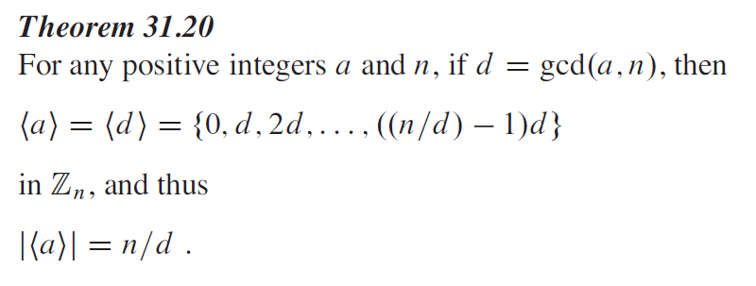
直观解释：
在Zn中，任取a，可以构造<a>;
如果a,n互质，<a>=Zn
如果gcd(a,n)=d不为1，构造<d>, <a>=<d>, 而且子群的元素个数为n/d

Slide 18
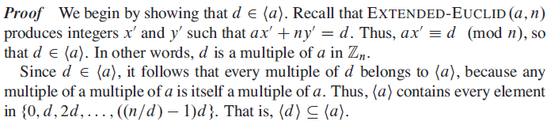
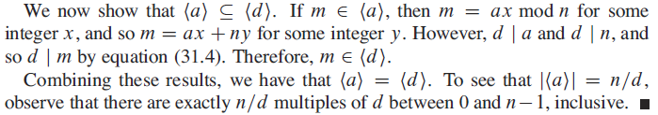

Slide 19
问题7：
前面的两个问题与方程ax≡b mod n是否有解以及解是否唯一有什么关系？

Slide 20
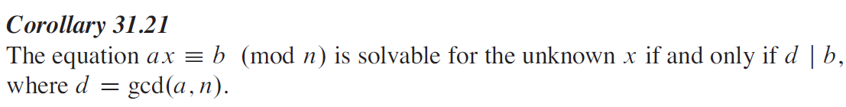
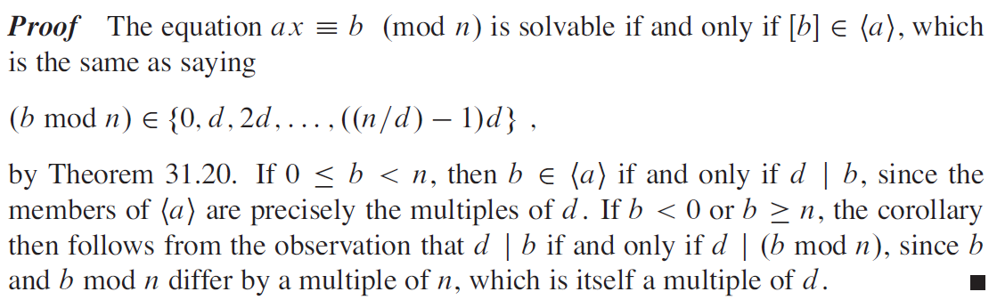
直观解释：
在Zn群中构造a的生成子群，b必须在这个子群中
进而：b应该是gcd(a,n)的倍数！

Slide 21
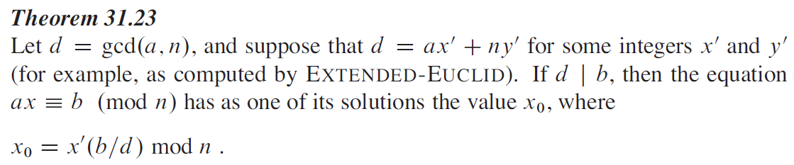
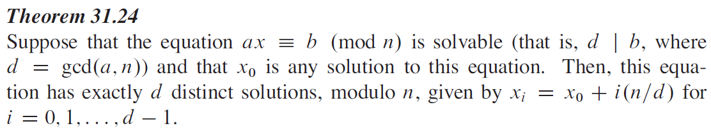
这两个定理给出了找到所有解的方法：特别关注extended-Euclid算法

Slide 22
问题8：
ax≡1 mod n有唯一解与Z_{n}*构成群二者之间有什么联系？
Notes:
Zn*是群，群中所有元素均和n互质，gcd=1.解就是逆
Z*群中元素必有唯一解。

Slide 23
在模算术中如何求乘幂
问题9：
平方，再平方。但如果指数不是2的整次幂怎么办？
如果求a²¹，可以连续平方4次，再乘 a 5次。但也可以先平方两次，乘1次a，再平方两次，再乘1次a，当然后者效率高！
Notes:
把指数变成2进制编码，然后反复平方（注意：从高位到低位遍历）
a的21次方：20=（10100）
第一位：1 ====》 a
第二位：0 ====》a²
第三位：1 ====》（a²）²a
第四位：0 ====》（（a²）²a）²
第五位：0 ====》（（（a²）²a）²）²

Slide 24
循环不变量：
Notes:
模运算规则： a^{b} mod n = ((a mod n)^{b}) mod n
C性质的保持显而易见
D：当遇到0时：新d=老d平方模n=a的c次幂的平方模n=a的2c次幂模n；
当遇到1时：新d=（老d平方乘以a）模n=a的2c加1次幂模n
都是a的新c次幂模n

Slide 25
如何判定一个数是质数 – 素性判定
问题11：
为什么筛法不是个可行的算法？
你设想一下判定一个256位的整数是否是质数？

Slide 26

再看费马定理：
所以，当我们测试所有a时：如果有一个a不满足公式31.40，显然n是合数；
当我们没有发现这样的a时，我们能够说n是素数吗？
但是对于特定的a比如2，如果2满足了这个式子，n会是素数吗？
基于2的伪素数

Slide 27
比“筛子”好？
to make believe
问题12：
这个算法的原理是什么，这个原理是否正确？
Notes:
费马定理的逆命题，几乎成立！

Slide 28
Bad News and Good News
Fermat’s Little Theorem的逆命题并不成立：
Good news: 根据经验，这个判定方法出错的概念很小！
And bad news again:
1,我们不能通过测试其它的a的方式来杜绝错误；
2，我们一般不可能知道结果是错的！

Slide 29
课外作业
TC Ex.31.1-: 12, 13
TC Ex.31.2-: 4, 5, 6, 9
TC Ex.31.3-: 5
TC Ex.31.4-: 2, 3
TC Ex.31.5-: 2, 3
TC Ex.31.6-: 2, 3

Slide 30
Open Topics
用分治法写出n位整数相乘的Θ（n^{lg3}）算法并分析你的结果

